Slide 1
Modul 03
JS Basics

Slide 2

Entstehung von JavaScript
Entwickler: Brendan Eich
– Softwarehaus: Netscape
• Sep. 1995
• Aug. 1996
• Nov. 2005
LiveScript (Navigator 2)
JavaScript 1.1 (Navigator 3 Beta)
JavaScript 1.6 (Mozilla)

Slide 3
Verwendung
dynamische Manipulation von Webseiten über das DOM
Überprüfung von Formulareingaben vor dem Absenden
Senden und Empfangen von Daten, ohne die Seite neu zu laden (AJAX)
sofortiges Vorschlagen von Suchbegriffen
Banner oder Laufschriften
Verschleiern von E-Mail-Adressen

Slide 4
JavaScript - Sicherheit
Kann im Browser deaktiviert werden
Sicherheitslücken entstehen durch fehlerhafte
Implementierung
Sandbox
Abgeriegelte Umgebung(Browserfenster als Rahmen)
Kein Zugriff auf Dateien des lokalen Rechners
Keine Abfrage von Benutzerdaten außerhalb des Browsers

Slide 5
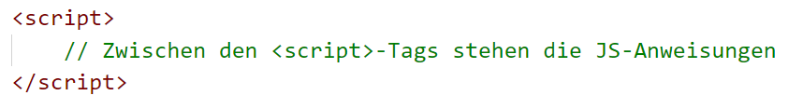
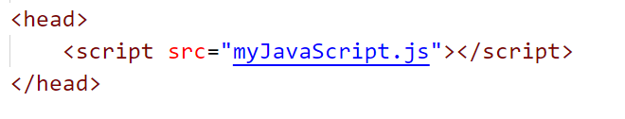
Einbinden von JavaScript (1)
Direkt im HTML-Dokument
Durch externe Dateien

Slide 6
Einbinden von JavaScript (2)
Durch EventHandler
Durch Links
Für Browser ohne JavaScript

Slide 7
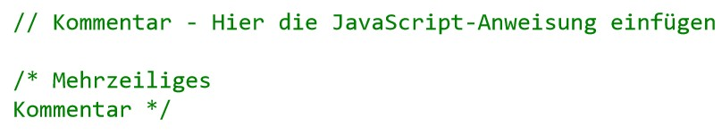
Grundlegende Notationsregeln
Semikolon als Anweisungsabschluss
Kommentare

Slide 8
Bezeichner (identifiers)
Benennt Variablen, Konstanten und Funktionen
Regeln
Beginnt mit Buchstaben, $-Zeichen oder Unterstrich
Nur Buchstaben, Ziffern und die Sonderzeichen $ und _
Case-Sensitiv
Keine Leerzeichen im Namen
Keine reservierten Wörter verwenden

Slide 9
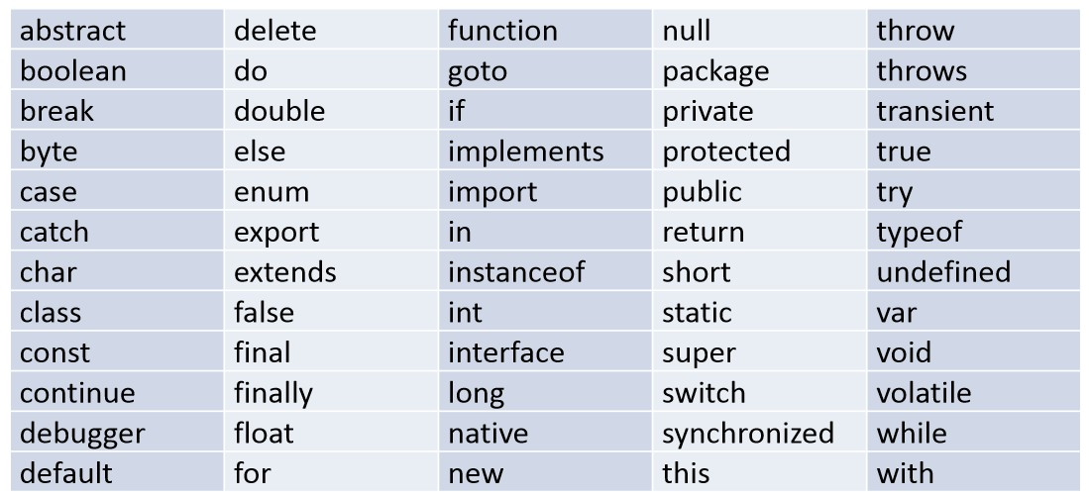
Reservierte Wörter

Slide 10
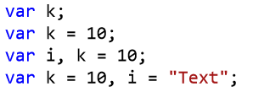
Variablen (variables)
Name unterliegt den Bezeichner-Vorgaben
Definition mit dem Schlüsselwort „var“
Definition kann an einer beliebigen Stelle erfolgen
Variablen ohne Wert haben den Zustand „undefiniert“
Mehre Variablen werden durch Kommata getrennt

Slide 11

Konstanten (constants)
Name unterliegt den Bezeichner-Vorgaben
Definition mit dem Schlüsselwort „const“
Wert muss sofort zugewiesen werden
Wert kann nicht mehr verändert werden
Vereinfachen Lesbarkeit und Wartung eines Programms

Slide 12
Datentypen
Zahl (number)
String (string)
Boolean (boolean)
Objekt (object)

Slide 13


numbers
Mit oder ohne Komma
Exponentialschreibweise
Komma wird als Punkt geschrieben!
Programmiersprachen verwenden englische Schreibweisen

Slide 14
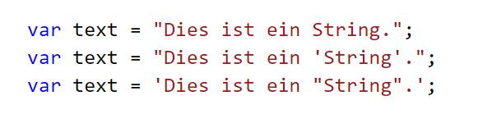
Strings
Doppelte, einfache oder kombinierte Anführungszeichen

Slide 15

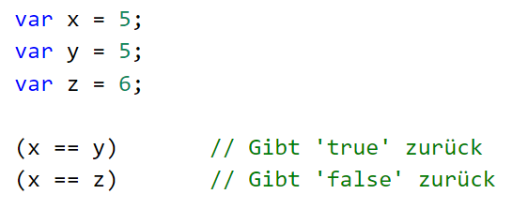
Booleans
Kennen nur true oder false:
Wird oft zum Überprüfen von Bedingungen verwendet:

Slide 16
Objekte
Haben Eigenschaften:
Können unterschiedliche Datentypen haben
name:value -Paar

Slide 17
Operatoren
Operatoren | Datentyp | Beispiele
Arithmetischer Operator | Zahlen | +, -, *, /, ++, --, %
Vergleichsoperatoren | Zahlen, Strings, Boolean | ==, !=, <, >, <=, >=, ===, !==
Logische Operatoren | Boolean | &&, ||, !
Bit-Operatoren | Zahlen, Boolean | ~, |, &, ^, <<, >>
Zuweisungsoperator | Alle | =, +=, -=, *=, /=
Verknüpfungsoperator | Strings | +

Slide 18
Typeof-Operatoren
Typ | Beispiel | Rückgabewert als Typ
Zahl | var Variable = 5; Typ = typeof Variable; | number
Zeichenkette | var Variable = „Hallo“; Typ = typeof Variable; | string
Boolean | var Variable = true; Typ = typeof Variable; | boolean
Undefiniert | Typ = typeof VariableX; | undefined
Funktion | var Variable = new Function („5+2“); Typ = typeof Variable; | function
Array | var Variable = {1,2,3,4,5]; Typ = typeof Variable; | object
Null | var Variable = null; Typ = typeof Variable; | object

Slide 19
KONTROLLSTRUKTUREN

Slide 20
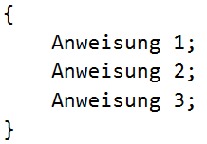
Anweisungsblock
Anweisungsliste zwischen { }
Steuermöglichkeiten
Auswahl
Schleife

Slide 21
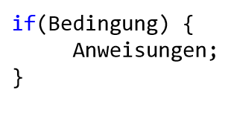
If-Anweisung
Prüfung der Bedingung
true ->
false ->
Anweisungsblock wird ausgeführt
Nach dem Anweisungsblock fortfahren

Slide 22
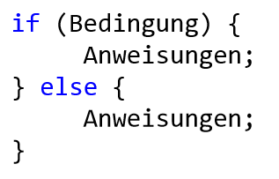
If-Else-Anweisung (1)
Prüfung der Bedingung
true ->
false ->
Anweisungsblock wird ausgeführt
Führt den Else-Anweisungsblock aus

Slide 23
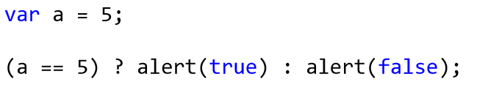
If-Else-Anweisung (2)
Verkürzte Schreibweise
Expertenbeispiel

Slide 24
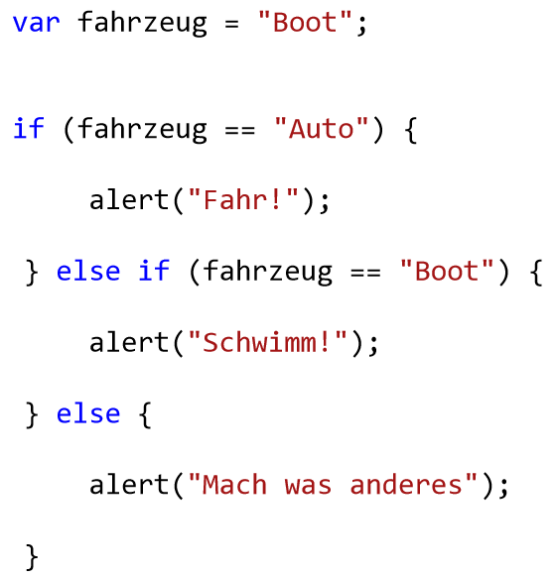
If-Else-Anweisung (3)

Slide 25
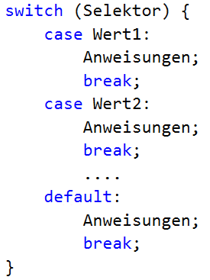
Switch-Anweisung
Vergleicht eine Variable mit möglichen Werten
Wenn einer der Fälle zutrifft, werden die Anweisungen ausgeführt

Slide 26
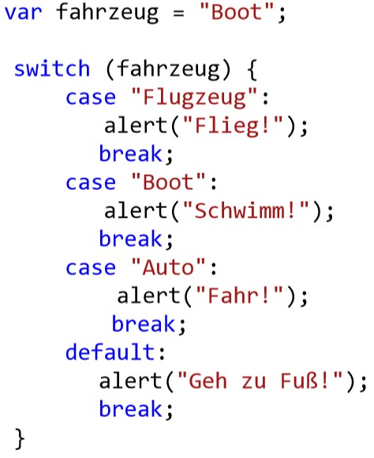
Switch-Anweisung

Slide 27
Schleifen
Mehrmalige Wiederholung eines Anweisungsblocks
Werden ausgeführt bis:
definierte Anzahl an Durchläufen erreicht ist
definierte Bedingung erfüllt ist
Schleifen
for
while
do….while

Slide 28
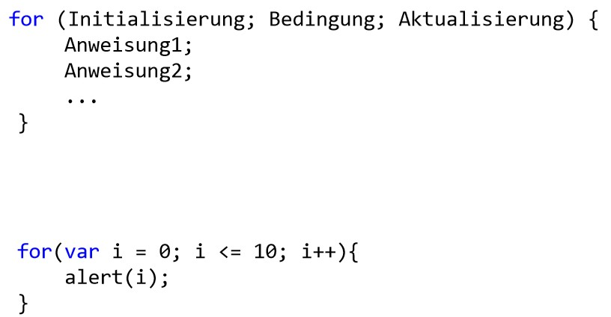
for- Schleife

Slide 29
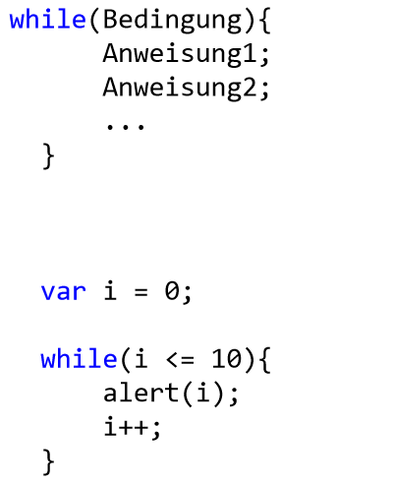
while - Schleife

Slide 30
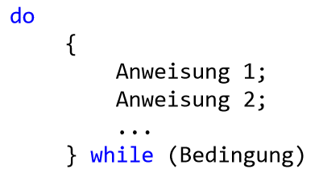
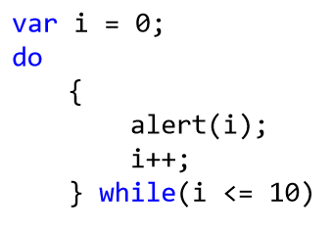
do…while - Schleife

Slide 31
Schleifen-Steuerung
break
Beendet die Schleife
continue
Beendet den aktuellen Durchlauf
Vorsicht: Achtet auf die Erfüllbarkeit der Bedingung !!!

Slide 32
FUNKTIONEN

Slide 33
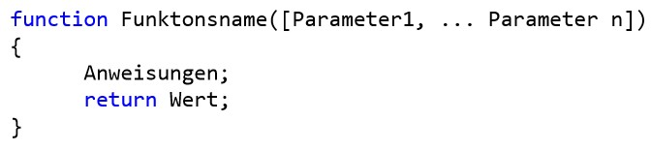
Grundlagen (1)
Eigenständige „Unterprogramme“
Ausführung erst bei Aufruf
Können einen Wert zurückliefern
Haben einen eigenen Gültigkeitsbereich
Syntax

Slide 34
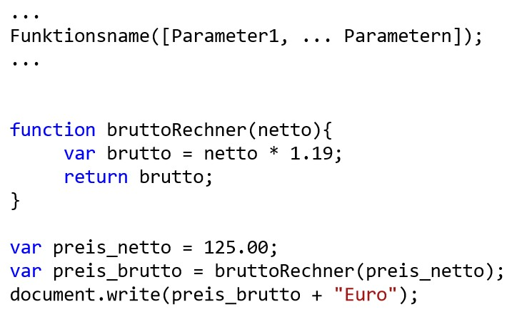
Grundlagen (2)
Aufruf einer Funktion

Slide 35
Grundlagen (3)
Anzahl der übergebenen Parameter ist irrelevant
– Zu wenig:
undefined
Verschachtelung möglich
Funktionstypen
Deklarative Funktionen
Anonyme Funktionen
Funktionsliterale

Slide 36
Lokale und globale Variablen
Lokale Variablen
Nur innerhalb von Funktionen gültig
Globale Variablen
Überall gültig

Slide 37
Vordefinierte Funktionen
eval(Zeichenkette) | Zeichenkette wird als Code interpretiert und ausgeführt
encodeURI, decodeURI | Entfernt bestimmte Sonderzeichen aus einer URL Beispiel „T\“est“ -> „T“est“
escape(Zeichenkette), unescape(Zeichenkette) | Kodiert Steuerzeichen (ASCII) , veraltete Funktion !
isNan(Wert) | Prüft ob der Wert eine Zahl ist
isFinite(Wert) | Prüft ob der Wert eine endliche Zahl ist
Number(Objekt), String(Objekt) | Konvertiert das Objekt in den Datentyp
parseFloat(Zeichenkette) | Konvertierung in Dezimal
parseInt(Zeichenkette) | Konvertierung in Integer

Slide 38
OBJEKTE

Slide 39
Grundlagen
Objekte bestehen aus
Eigenschaften
Methoden

Slide 40
Verwendung von Objekten
Erstellung der Objektdefinition
Hinzufügen von Eigenschaften
Hinzufügen von Methoden
Erzeugen von Objekten
Verwenden der Objekte

Slide 41
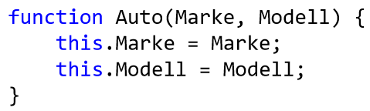
Erstellen eines Objektes – Konstruktor
Was ist ein Konstruktor?
Initialisierung des Objektes mit „new“

Slide 42
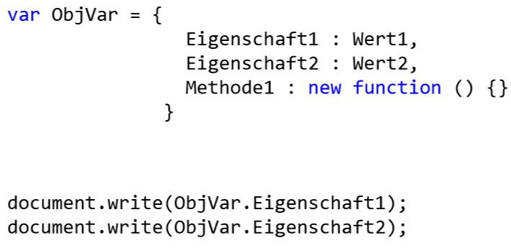
Erstellen eines Objektes - Objektinitialisierer
Unterschied: Anonyme Objekte

Slide 43

Eigenschaften (1)
Das Objekt „Golf“ der Klasse „Auto“ existiert und befindet sich
im Arbeitsspeicher
Gesetzte Eigenschaften:
Marke
Modell

Slide 44
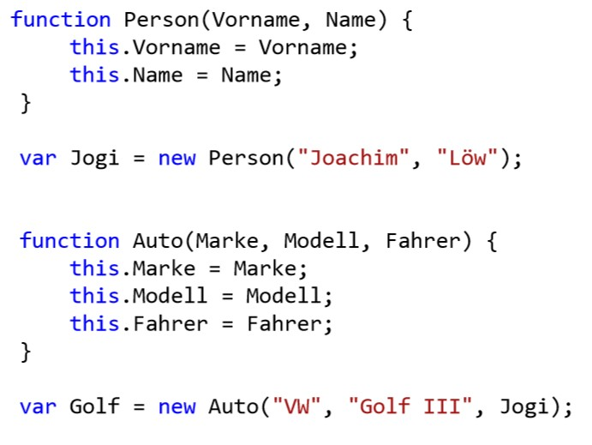
Eigenschaften (2)
Eine Eigenschaft kann auch ein Objekt sein !

Slide 45
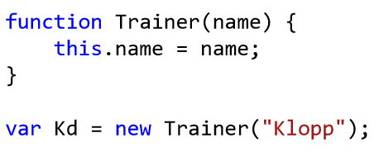


Eigenschaften (3)
Dynamisches Hinzufügen von Eigenschaften
Dynamisches Löschen von Eigenschaften

Slide 46
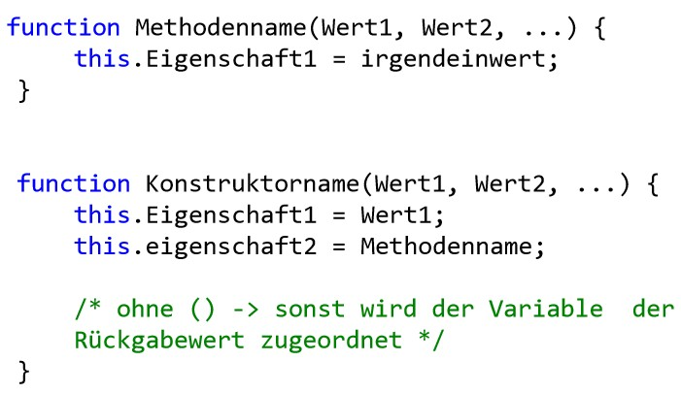
Methoden
Methoden = Funktionen einer Objektklasse

Slide 47
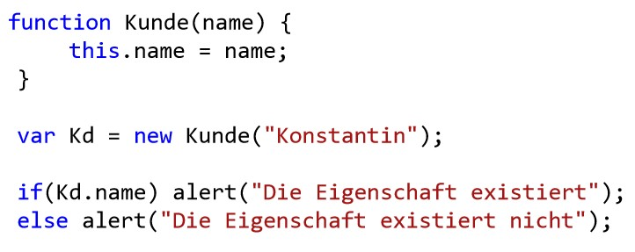
Anweisungen und Operatoren für Objekte
If-Anweisung
– Objekte auf bestimmte Eigenschaften überprüfen

Slide 48
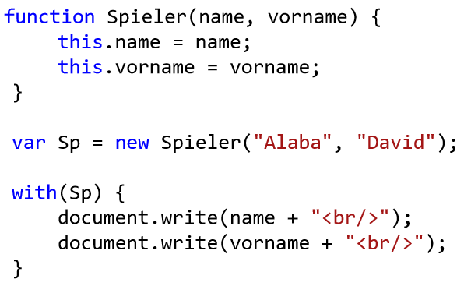
Anweisungen und Operatoren für Objekte
With-Anweisung
– Vereinfachte Schreibweise

Slide 49
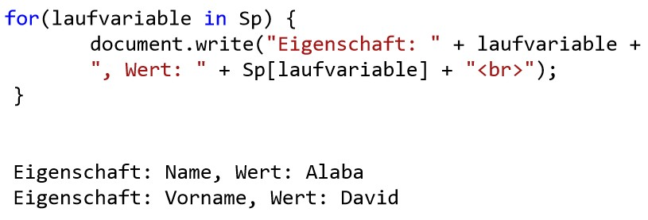
Anweisungen und Operatoren für Objekte
For-in-Anweisung
– Alle Eigenschaften eines Objektes durchiterieren

Slide 50
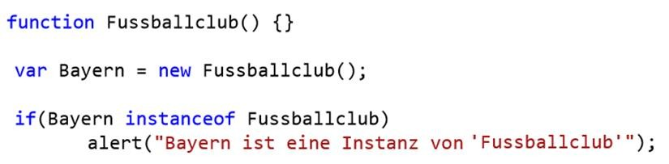
Anweisungen und Operatoren für Objekte
Instanceof-Operator
– Überprüfen ob eine Objektinstanz vom Typ eines bestehenden
Objektes ist

Slide 51
VORDEFINIERTE OBJEKTE

Slide 52
Grundlagen zu vordefinierten Objekten
Beinhalten häufig benötigte Methoden
String-Objekt
Math-Objekt
Number-Objekt
Array-Objekt
Date-Objekt

Slide 53
String - Objekt
Jede Zeichenkette ist ein String-Objekt
Eigenschaft: length
var zitat = “Sein oder nicht sein,“;
Methode | Ergebnis
zitat.charAt(6) | d
zitat.indexOf(‚c‘) | 12
zitat.lastIndex(‚e‘) | 17
zitat.slice(5,9) | oder
zitat.split(‚ ‘) | (,Sein‘, ‘oder‘, ‘nicht‘, ‘sein,‘)
Methode | Ergebnis
zitat.substr(5,4) | oder
zitat.toLowerCase() | sein oder nicht sein,
zitat.toUpperCase() | SEIN ODER NICHT SEIN,
zitat.concat(“ das ist hier die Frage“); | Sein oder nicht sein, das ist hier die Frage

Slide 54
Math - Objekt
Mathematische Konstanten
Eigenschaft | Bedeutung | Beispiel | Ergebnis
E | Eulersche Zahl | Math.E | 2.7182818284…
LOG2E | Logarithmus von e zur Basis 2 | Math.LOG2E | 1.4426950408…
PI | Zahl Pi | Math.PI | 3.1415926535…
Mathematische Funktionen
Methode | Bedeutung | Beispiel | Ergebnis
cos(Zahl) | Cosinus | Math.cos(Math.PI) | -1
floor(Zahl) | Abrunden zur nächsten Ganzzahl | Math.floor(3.9 | 3
random(Zahl) | Zufallszahl zwischen 0 und 1 | Math.random() | 0.5701611484…

Slide 55
Number – Objekt (1)
Zahlen werden in Number-Objekten abgelegt
Eigenschaften für numerische Konstanten
Eigenschaft
MAX_VALUE | Beinhaltet die größte Zahl, die verarbeitet werden kann | 1.7976931348623157e+308
MIN_VALUE | Beinhaltet die kleinste Zahl, die verarbeitet werden kann | 5e-324
NaN | Not a Number | NaN
NEGATIVE_INFINITY | Wert einer Variablen, wenn die Zahl kleiner ist als MIN_VALUE | -Infinity
POSITIVE_INFINITY | Wert einer Variablen, wenn die Zahl größer ist als MAX_VALUE | Infinity

Slide 56
Number – Objekt (2)
Methoden
Methode | Erläuterung
toExponential() | Gibt eine Zahl in Exponentialschreibweise zurück (ab JavaScript 1.5) 77.1234.toExponential() = 7.71234e+1
toFixed() | Gibt eine Zahl als Dezimalzahl zurück (ab JavaScript 1.5) 10.1234.toFixed(2) = 10.12
toSource() | Erzeugt ein neues Objekt auf der Grundlage des angegebenen Objekts (ab JavaScript 1.3) 10.1234.toSource() = (new Number(10.1234))
toString() | Liefert eine String-Repräsentation des gespeicherten Wertes alert(10.1234 .toString());
valueOf() | Gibt den gespeicherten Wert zurück: alert(10.1234 .valueOf());

Slide 57
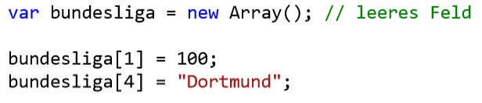
Array – Objekt (1)
Speichern von mehreren Variablen
Keine Angabe des Typs und der Größe erforderlich
Muss explizit erzeugt werden
Array erstellen Möglichkeit 1

Slide 58
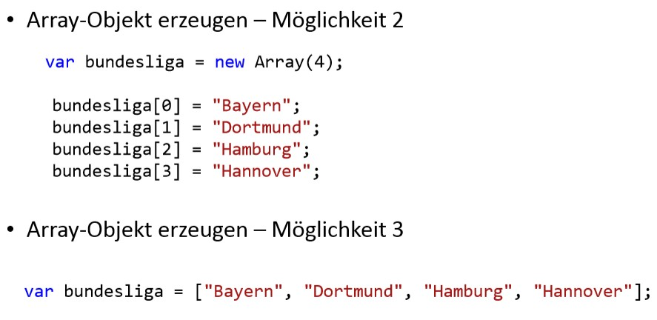
Array – Objekt (2)

Slide 59
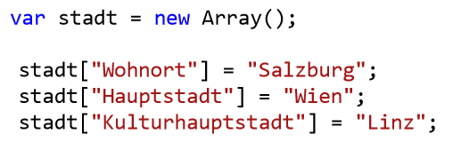
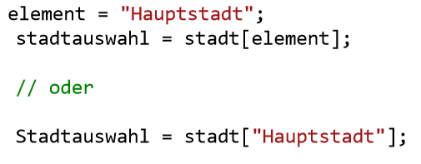
Array – Objekt (3)
Assoziative Felder
– Erzeugen
– Zugriff

Slide 60
Array – Objekt (4)
Methoden
Methode | Beschreibung
concat() | Verknüpft zwei oder mehrere Arrays und gibt ein neues Array zurück
toString() / join() | Konvertiert das Array in einen String(getrennt durch , / .) Join bietet die Möglichkeit, das Trennzeichen festzulegen (join(„+“);)
indexOf() | Gibt den Index des gesuchten Elements zurück
unshift() / push() | Fügt neue Elemente am Anfang / Ende des Arrays an und gibt die neue Länge zurück
pop() / shift() / splice() | Entfernen von Elementen (Letztes / Erstes/ nach Wahl) Splice kann auch Elemente hinzufügen
reverse() | Kehrt die Reihenfolge im Array um

Slide 61
Übung - Lotto
Aufgabe: Erstellen sie eine Lotto-Anwendung
Erstellt werden sollen 6 Zufallszahlen aus 49
Speichern der Zahlen in einem Array
Ausgeben der Zahlen im Browser
Extra:
6 Zahlen aus einer vom Nutzer eingegebenen Zahl ermitteln.
Start über einen Button

Slide 62
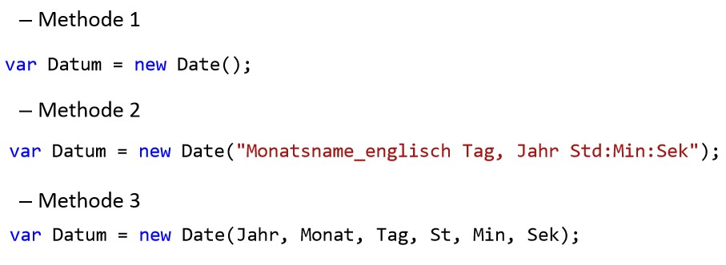
Date – Objekt (1)
Datum- und Uhrzeitfunktionen
Zugriff auf die Systemzeit
– Kein System-Datum vor dem 1.1.1970
3 Methoden um Datumsobjekte zu initialisieren

Slide 63
Date – Objekt (2)
Methoden
Methode | Erläuterung | Mögliche Rückgabewerte
getDate() | Tag im Monat | 1 bis 31
getDay() | Nummer des Wochentages | 0 bis 6
getHours() | Stunde | 0 bis 23
getMinutes() | Minuten | 0 bis 59
getMonth() | Nummer des Monats | 0 bis 11
getTime() | Millisekunden seit dem 01.01.1970 | 0 bis …
getTimezoneOffset () | Abstand zwischen Lokalzeit und GMT in Minuten | -720 bis +720
getFullYear() | Vierstellige Jahreszahl | Jahresangabe

Slide 64
Date – Objekt (3)
Methoden zum Ändern der Datumsangaben
Methode | Erläuterung
setFullYear() | Ändert das Jahr
setMonth(Monat) | Ändert den Monats
setDate(Tag) | Ändert den Tag des Monats
setHours(Stunde) | Ändert die Stunde
setMinutes(Minute) | Ändert die Minute
setSeconds(Sekunde) | Ändert die Sekunde
setTime(Millisekunden) | Umrechnung in eine Datumsangabe

Slide 65
RegExp-Objekt (1)
Regular Expression = Zeichen vergleichen
Korrekte E-Mail
Korrekte Formatierung einer Telefonnummer
Aufbau eines RegExp-Ausdrucks
Pattern
Flags (g oder i)
Begrenzer “/“ (Delimiter)
/Pattern/Flag

Slide 66
RegExp-Objekt (2)
Metazeichen Muster-Definiton
Meta-Zeichen | Findet… | Beispiel
\b | Eine Wortgrenze | /\bthe/ = thematisch
\B | Eine Nicht-Wortgrenze | /\Ber\B = Wert
\d | Eine Ziffer von 0 bis 9 | /\d\d/ = 42
\D | Eine Nicht-Ziffer | /\D\D/ = alles außer Zahlen
\s | Leerzeichen, Tabulator, Umbruch | /a\sb/ = a b
\S | Ein Nicht-Leerzeichen | /a\Sb/ = ab
\w | Buchstabe, Ziffer oder Unterstrich | /\w1\w/ = A1_
\W | Kein Buchstabe, Ziffer, Unterstrich | /1\W/ = 1%
. | Alles außer Zeilenumbruch | /../ = Z3

Slide 67
RegExp-Objekt (3)
Metazeichen Muster-Definiton (2)
Meta-Zeichen | Findet… | Beispiel
^ | Beginn einer Zeichenkette | /^Frau/ = Frau Wagner
$ | Ende einer Zeichenkette | /sie\.$/ = Ich mag sie.
[…] | Irgend ein Zeichen, das in der Klammer aufgelistet ist | /W[oea]rt/ = Wert, Wort
[^…] | Keines der in der Klammer angegebenen Zeichen | /W[^ao]rt/ = Wirt, Wert

Slide 68
RegExp-Objekt (4)
Metazeichen Häufigkeit
Meta-Zeichen | Findet… | Beispiel
+ | Ein- oder mehrmals | /\d+/ = 3, 1190
? | Kein- oder einmal | /\d?/ = 3, 9 aber nicht 11
* | Kein,-ein- oder mehrmals | /\d*/ = "" oder 18
{n} | Genau n-mal | /\d{3}/ = 238 oder 706
{n,} | n- oder mehrmals | /\d{2,}/ = 28 oder 39746
{n,m} | Mindestens n-mal, maximal m-mal | /\d{3,5}/ = 3 bis 5-stellig

Slide 69
RegExp-Objekte (5)
Methoden
Methode | Erklärung
exec(Zeichenkette) | Diese Methode führt Suche nach dem angegebenen Suchmuster in der Zeichenkette durch. Zurückgeliefert wird ein Array, dass die gefundenen Stellen beschreibt. Wird nichts gefunden, wird null zurückgeliefert.
test(Zeichenkette) | Gibt true oder false zurück je nachdem ob der Wert gefunden wurde oder nicht

Slide 70
RegExp-Objekt (6)
Reguläre Ausdrücke im String-Objekt
Methode | Erklärung
match(Suchmuster) | Suche nachdem angegebenen Suchmuster durchführen
search(Suchmuster) | Liefert Position zurück, an der Stelle an der das Suchmuster zutraf
replace(Suchmuster, Ersetzung) | Der gefundene Teil wird ersetzt
split(Suchmuster) | Die Zeichenkette wird am Suchmuster aufgeteilt

Slide 71
RegExp-Objekt (7)
Link Empfehlung
http://www.regexr.com/
http://blog.ppedv.de/post/2015/11/12/Regulare-Ausdrucke-
(regular-expressions)-in-JavaScript.aspx

Slide 72
OBJEKTMODELL
DOM (Document Object Model)

Slide 73
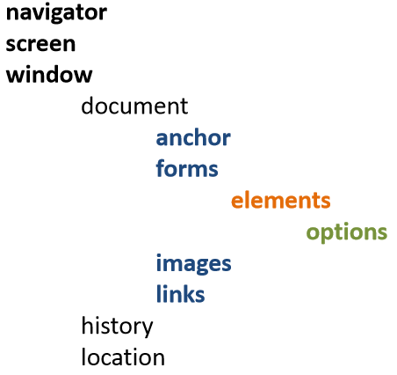
Grundsätzlicher Aufbau des DOM

Slide 74
Navigator – Objekt (1)
Eigenschaften
Eigenschaften | Bedeutung
appCodeName | Gibt Hersteller Namen des Browsers zurück
appName | Gibt den offiziellen Namen des Browsers zurück
appVersion | Gibt die Version des Browsers, Plattform und Land zurück
userAgent | Gibt vollständige Browserbezeichnung zurück
platform | Gibt Betriebssystem zurück
language | Gibt Sprache des Client Computers zurück
plugins | Gibt Feld mit allen installierten Plugins zurück

Slide 75
Navigator – Objekt (2)
Methoden
Methode | Bedeutung
javaEnabled() | Ist Java im Browser aktiviert oder nicht?

Slide 76
Screen - Objekt
Wird oft für die Positionierung des Fensters verwendet
Eigenschaft | Bedeutung
Height, width | Höhe und Breite der eingestellten Bildschirmauflösung
availHeight, availWidth | Die Ausmaße der wirklich zur Verfügung stehenden Fläche auf dem Bildschirm, ohne die Windows-Taskleiste
colorDepth | Die verwendete Farbtiefe wird in Bits pro Pixel ausgelesen

Slide 77
Window – Objekt (1)
Oberste Stelle in der Objekthierarchie
Elemente des HTML-Dokumentes sind Eigenschaften des
window-Objektes
Window enthält
document (Enthält alle HTML-Elemente)
history (Liste aller zuletzt geladenen URIs)
location (Info über die URL der aktuellen Seite)

Slide 78
Window – Objekt (2)
Methoden
Methode | Bedeutung
alert() | Meldefenster wird angezeigt
blur() | Deaktiviert aktuelles Browserfenster
close() | Schließt Browserfenster
confirm() | Bestätigungsfenster wird angezeigt
focus() | Aktiviert Browserfenster
open("URL", "Fenstername", "Optionen") | Öffnet neues Browserfenste
prompt() | Eingabefenster für Text wird angezeigt
setInterval("JavaScript-Ausdruck", Zeit) | Funktion in einem Zeitinterval ausführen
clearInterval(TimeoutID) | Laufendes Interval wird gestoppt
setTimeout("JavaScript-Ausdruck", Zeit) | Laufende Stoppuhr wird gestartet
clearTimeout(TimeoutID) | Laufende Stoppuhr wird angehalten

Slide 79
Window – Objekt (3)
Eigenschaften
Eigenschaft | Bedeutung
defaultStatus | Text in der Statuszeile des Browsers als Standardtext festlegen
opener | Referenz auf das Fenster, das das aktuelle Fenster geöffnet hat
self | Referenz auf das aktuelle Objekt
status | Ändert Text der Statuszeile
document | Zugriff auf HTML Dokument

Slide 80
Window – Objekt (4)
Fenster öffnen und schließen
Wenn die URL leer ist, wird ein leeres Dokument geöffnet
Über Optionen kann die Anzeige des Fensters konfiguriert werden
Rückgabewert ist eine Referenz auf das Window-Objekt

Slide 81
Window – Objekt (5)
Optionen für die Anzeige von Fenstern
Methode | Bedeutung
menubar | Anzeige der Menüleiste (Ja / Nein)
toolbar | Anzeige der Symbolleiste
locationbar | Anzeige der Adressleiste
Status | Anzeige der Statusleiste
resizeable | Fenstergröße veränderbar
scrollbars | Bildlaufleisten einblenden
Height | Festlegung der Höhe in Pixeln
width | Festlegung der Breite in Pixeln
top | Anzeigeposition von oben
left | Anzeigeposition von links

Slide 82
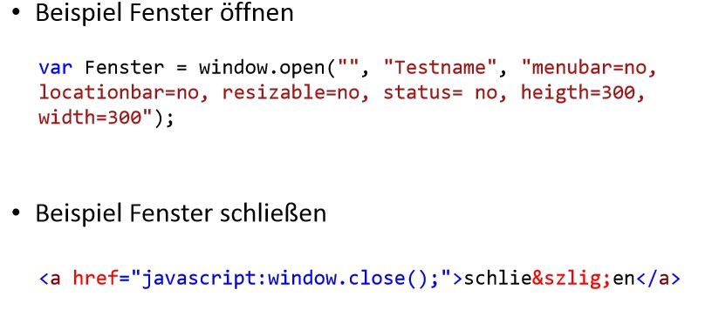
Window – Objekt (6)

Slide 83
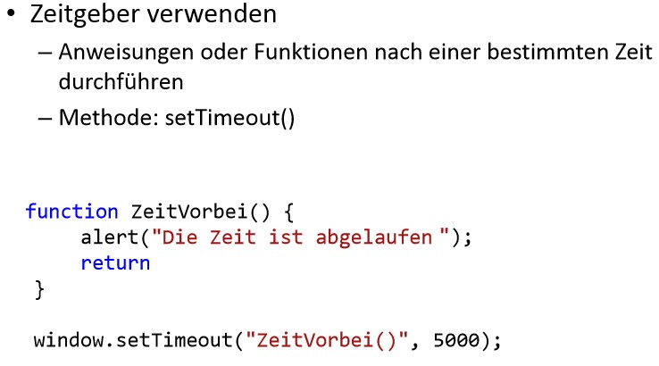
Window – Objekt (7)

Slide 84
Windows-Objekt (8)
Meldungsfenster
window.alert(“Meldung“);
Zeilenumbrüche innerhalb von Meldungen mit “\n“
window.alert(“Achtung!\nEingabe fehlerhaft!“);

Slide 85
Window – Objekt (9)
Eingabefenster
window.prompt(“Text“, “Vorgabewert“)
Rückgabewert
Eingabe, wenn der Benutzer auf OK klickt
“null“, wenn der Benutzer auf Abbrechen klickt

Slide 86
Window – Objekt (10)
Bestätigungsfenster
window.confirm(“Frage“)
Rückgabewert
true, wenn der Benutzer mit „OK“ bestätigt
false, wenn der Benutzer mit „Abbrechen“ bestätigt

Slide 87
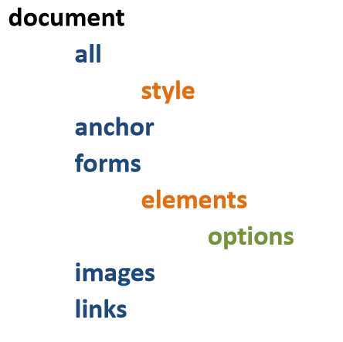
Document – Objekt (1)

Slide 88
Document – Objekt (2)
Eigenschaften
Eigenschaft | Bedeutung
bgColor | Hintergrundfarbe lesen oder ändern
fgColor | Textfarbe lesen oder ändern
linkColor | Farbe der nicht besuchten Links lesen oder ändern
alinkColor | Legt Farbe eines aktiven Hyperlink fest oder liest sie aus
vlinkColor | Farbe der bereits besuchten Links lesen oder ändern
title | Titel der Seite auslesen
referrer | Liefert URL zurück die auf das aktuelle Dokument verwiesen hat
lastModified | Datum der letzten Veränderung des Dokuments
cookie | Zugriff auf Cookies
URL | Gibt URL des geladenen Dokumentes zurück

Slide 89
Document – Objekt (3)
Methoden
Methode
write(text); | Schreibt Text in das HTML-Dokument. Dieser wird an der Stelle eingefügt, an der die Methode aufgerufen wird.
writel(text); | Wie write(text) lediglich danach noch ein <br>
open(); | Webseite wird “gelöscht“ und neue Seite wird geöffnet
close(); | Schließt Dokument

Slide 90
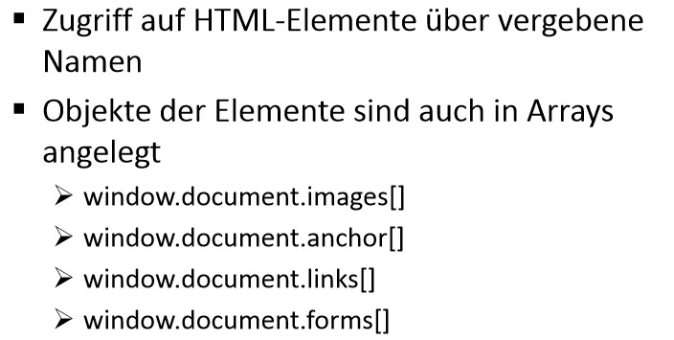
Document – Objekt (4)

Slide 91
History - Objekt
Aufzeichnung der zuletzt besuchten URLs
Nur vorwärts und rückwärts zugreifbar – nicht direkt
Eigenschaft | Bedeutung
length | Gibt Anzahl der Einträge im history-Objekt zurück
Methode | Bedeutung
back(); | Lädt zuvor besuchte Webseite
forward(); | Lädt das nächste Objekt innerhalb der History
go(Schritte); | Lädt einzelne Schritte nach Index

Slide 92
Location – Objekt
Objekt zum Auslesen und Bearbeiten von URLs
Eigenschaft | Bedeutung
protocol | Gibt verwendetes Internet-Protokoll zurück
hostname | Liest Host-und Domainnamen aus
port | Gibt den verwendeten Pot des Servers zurück
pathname | Gibt Pfadangabe des Dokuments zurück
search | Gibt Querystring zurück
hash | Gibt URL Anker zurück
href | Gibt die vollständige URL zurück
host | Gibt Hostname:Port zurück

Slide 93
ZUGRIFF AUF HTML - DOKUMENTE

Slide 94
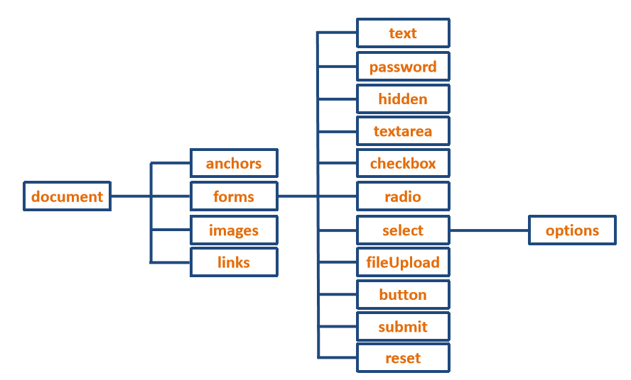
Grundlagen zum document-Objekt

Slide 95
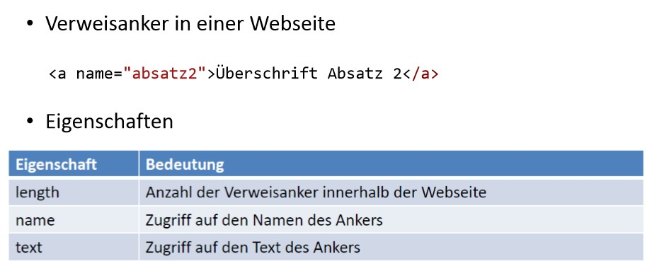
Anchors

Slide 96
Forms (1)
Formular: Ermöglicht Eingabe von Daten
Eigenschaften
Eigenschaft | Bedeutung
action | URL des Scripts, das die Daten verarbeiten soll
encoding | Gibt die Kodierung der Daten an
length | Anzahl der Formulare
method | Setzt Post/Get als Sendemethoden
name | Name des Formulars
target | Zielfenster, in dem das Formular geöffnet werden soll

Slide 97
Forms (2)
Methoden
Methode | Bedeutung
reset() | Setzt alle Einträge des Formulars auf den Anfangswert zurück
submit() | Daten werden an das in Action definierte Ziel gesendet
Eigenschaften und Elemente ansprechen:
document.forms[0].action
document.FormName.Elements[3].Name
document.FormName.ElementName.Eigenschaft

Slide 98
Eingabefelder
3 Arten von Textfeldern
<input type=“text“>
<input type=“password“>
<textarea> </textarea>
Methoden
Methode | Bedeutung
blur() | Feld wird verlassen
focus() | Setzt den Cursor in das entsprechende Feld
select() | Selektiert Inhalt des Feldes

Slide 99
Eingabefelder (2)
Eigenschaften
Eigenschaft | Bedeutung
defaultValue | Liest vorgegebenen HTML-Wert des Eingabefeldes aus
form | Name des Formulars indem sich das Eingabefeld befindet
name | Feldname
type | Type des Objektes (text, password)
Value | Inhalt des Eingabefeldes

Slide 100
Checkbox & Radio
Eigenschaften
Eigenschaft | Bedeutung
checked | Feld markiert oder nicht?
defaultChecked | Feld beim Laden bereits selektiert oder nicht
form | Name des Formulars
length | Anzahl der Felder in einer Optionsgruppe
name | Name des Controls
type | Typ des Objektes (Checkbox, Radio)
value | Liest Übergabewert
Methoden
Methode | Bedeutung
click() | Click Event

Slide 101
Select
Eigenschaften
Eigenschaft | Bedeutung
form | Formularname
length | Anzahl der Optionen
name | Name des Controls
options[] | Zugriff auf alle Elemente der DropDownList
selectedIndex | Zugriff auf selektierten Wert
type | Auswahlmethode (select-one, select-multiple)
Value | Liest Übergabewert

Slide 102
Select (2)
Methoden
Methode | Bedeutung
blur() | Feld wird verlassen
focus() | Setzt den Cursor in das entsprechende Feld
click() | Click Event

Slide 103
Versteckte Felder
Nicht sichtbar, werden aber versendet
<input type=“hidden“>
Eigenschaften
Eigenschaft | Bedeutung
form | Name des Formulars
name | Name des Objekts
type | Typ des Objekts
value | Liest Übergabewert

Slide 104
Schaltflächen (Buttons)
Dienen zum Starten von Operationen
Eigenschaften
Form, name, type, value
Methoden
click()
Event zur Button-Nutzung
onClick()

Slide 105
Formular - Überprüfung
Eingaben prüfen
Event onSubmit()
Sicherheitsabfrage vor Reset
Event onReset()

Slide 106
Zugriff auf Formulare
document.forms[0].elements[0].value
document.forms[0].elements[„Vorname“].value
document.forms[0].Vorname.value
document.forms[„Form1“].elements[0].value
document.forms[„Form1“].elements[„Vorname“].value
document.forms[„Form1“].Vorname.value
document.Form1.Vorname.value

Slide 107
Images
Eigenschaften
Eigenschaft | Bedeutung
border | Rahmen an/aus
complete | Laden der Grafik erfolgreich?
heigh, width | Höhe u. Breite
hspace, vspace | Abstand zum Text
src | Quelle
name | Name
length | Anzahl der Grafiken
Absprechen
– document.images[0] // document.Bildname

Slide 108
Links
Zugriff auf alle Verweise der Webseite
– links[0]
Eigenschaften
Eigenschaft | Bedeutung
length | Anzahl der Verweise innerhalb der Webseite
name | Name des Verweises
target | Ziel-Fenster des Verweises
text | Text

Slide 109

JavaScript in Hyperlinks
JavaScript erlaubt die Ausführung von JS-Code in Hyperlinks
Funktioniert nur in Verbindung mit <a href=““>

Slide 110
EVENT-HANDLER

Slide 111
Grundlagen
Events: Ereignisse, die durch die Interaktion des Benutzers
auftreten
Beispiel
onClick()
onSubmit()
EventHandler verweist bei einem Ereignis auf die dafür vorgesehene Funktion

Slide 112
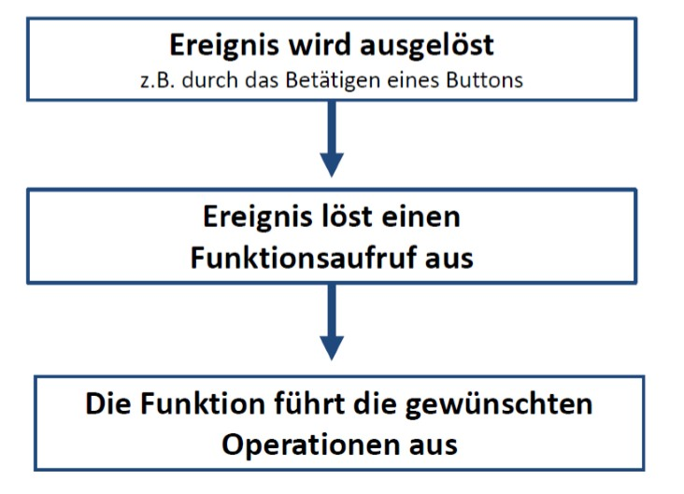
Auf Ereignisse reagieren

Slide 113
Ereignisse (1)
Eigenschaft | Bedeutung | Erlaubt in
onAbort | Bei Abbruch des Ladens einer Webseite | <img>
onBlur | Beim Verlassen eines Elements | <a><area><button><input>
onChange | Bei Änderung von Angaben | <input><select><textarea>
onClick | Beim Mausclick | In fast allen HTML-Tag
onDblClick | Beim doppelten Anklicken | In fast allen HTML-Tag
onError | Im Fehlerfall | <img>
onFocus | Beim Aktivieren eines Elements | <a><area><button><input>
onKeyDown | Beim Betätigen einer Taste | In fast allen HTML-Tags
onKeyPress | Beim Betätigen einer Taste | In fast allen HTML-Tags
onKeyUp | Nach dem Loslassen einer Taste | In fast allen HTML-Tags

Slide 114
Ereignisse (2)
Eigenschaft | Bedeutung | Erlaubt in
onLoad | Beim Laden der Webseite | <body>
onMouseDown | Beim Betätigen der Maustauste | In fast allen HTML-Tags
onMouseOut | Beim Verlassen eines Elements mit der Maus | In fast allen HTML-Tags
onMouseOver | Beim Überfahren eines Elements mit der Maus | In fast allen HTML-Tags
onMouseUp | Nachdem Loslassen der Maustaste | In fast allen HTML-Tags
onReset | Beim Zurücksetzen | <form>
onSelect | Beim Selektieren von Text | <input> <textarea>
onSubmit | Beim Absenden von Formulardaten | <form>
onUnload | Beim Verlassen der Webseite | <body>

Slide 115
Ereignisse bei Grafiken und Ankern
Eigenschaft | HTML-Tags | Wird aktiviert, wenn…
onAbort | <img> | Der User das Laden einer Grafik abbricht
onClick | <a> <img> | Der User mit der Maus auf einen Link klickt
onError | <img> | Die Grafik nicht geladen werden konnte
onMouseOut | <a> <img> | Maus verlässt Grafik-oder Linkbereich
onMouseOver | <a> <img> | Maus befindet sich über Grafik oder Link

Slide 116
Ereignisse in Formularen
Eigenschaft | HTML-Tags | Wird ausgelöst, wenn…
onBlur | <input type="select|text|textarea“> | Der User das Feld verlässt
onChange | <input type="select|text|textarea“> | Der User das Feld verlässt und geändert hat
onClick | <input type= "button|checkbox|radio|reset|submit“> | Der User das Element anklickt
onFocus | <input type="select|text|textarea“> | Der User das Element aktiviert z.B. mit Tab
onReset | <form> | Der User Reset betätigt
onSelect | <input type="text|textarea“> | Der User Textstelle markiert
onSubmit | <form> | Der User Submit betätigt

